Slide 1
AIBIZ INTERMEDIATE PYTHON CLASS
클래스란?
클래스를 통해 하나의 독립적인 사물을
코드로써 표현해 보았습니다.

Slide 2
AIBIZ INTERMEDIATE PYTHON CLASS
객체지향이란 ?
객체지향은 이러한 클래스를 적극 활용 하는 방식으로
프로그래밍하는 방법론을 의미 합니다.

Slide 3
AIBIZ INTERMEDIATE PYTHON CLASS
객체지향이란 ?
“실제 세계는 사물(객체)로 이루어져 있으며
발생하는 모든 사건들은 사물간의 상호작용이다.”
라는 전제를 가지고 프로그램을 작성해 나가는 것이죠.

Slide 4
AIBIZ INTERMEDIATE PYTHON CLASS
객체지향이란 ?
따라서 필요한 기능들의 집합을
클래스로써 표현하고
클래스간의 결합을 통해
복잡한 프로그램을 구현하는 것입니다.

Slide 5
AIBIZ INTERMEDIATE PYTHON CLASS
프로그램을 만드는 다양한 방법론
그렇다면 다른 방법론은
없을까요?

Slide 6
AIBIZ INTERMEDIATE PYTHON CLASS
함수형 프로그래밍
당연히 있습니다.
바로 함수형 프로그래밍이라는 것인데요.

Slide 7
AIBIZ INTERMEDIATE PYTHON CLASS
함수형 프로그래밍
함수형 프로그래밍에서는
어떤 값으로 어떤 함수를 호출하면
언제든 같은 결과를 얻습니다.
프로그램이 얼마나 오래 실행되고
있었는지는 상관없이 말이죠.

Slide 8
AIBIZ INTERMEDIATE PYTHON CLASS
함수형 프로그래밍
이전에 Car 클래스를 만들면서
인스턴스의 내부 상태를 변경(mutable)
하는 함수를 작성했던 것과는
대조적으로 말이지요.

Slide 9
AIBIZ INTERMEDIATE PYTHON CLASS
함수형 프로그래밍
함수형 프로그래밍은
프로그램 코드를
언제나 같은 인풋에는 같은 아웃풋을
반환해 주는 함수들로 구성하는
방법론 입니다.
마치 수학과도 같이요.

Slide 10
AIBIZ INTERMEDIATE PYTHON CLASS
함수형 프로그래밍
함수형 프로그래밍은
함수 자체가 상태(state)를 신경 쓰지 않지요.
상태를 표현하는 것은 그저 데이터 뿐입니다.

Slide 11
AIBIZ INTERMEDIATE PYTHON CLASS
함수형 프로그래밍
수학에서 cosine 함수가
언제 어디서 계산을 하더라도
Cos(90)은 인자값 90에 대해
항상 동일한 결과를 내는 것을 생각해 보시면 쉽습니다.

Slide 12
AIBIZ INTERMEDIATE PYTHON CLASS
함수형 프로그래밍
그리고 한가지 알아 두어야 할 것은
함수형 프로그래밍과 객체형 프로그래밍은
대립관계가 전혀 아니라는 점입니다.

Slide 13
AIBIZ INTERMEDIATE PYTHON CLASS
함수형 프로그래밍
그렇다면 이제 함수형 프로그래밍의
예시를 살펴 보도록 하겠습니다.

Slide 14
AIBIZ INTERMEDIATE PYTHON CLASS
함수형 프로그래밍
임의의 배열에 대해서 각 원소마다
특정 함수를 적용한 후
해당 함수의 반환값을 print 해주는
함수를 작성해 보려고 합니다.
그리고 각 원소별로 특정 함수가 적용된
값을 가지는 새로운 배열을 return해 주는 함수 입니다.

Slide 15
AIBIZ INTERMEDIATE PYTHON CLASS
함수형 프로그래밍
그러니까 이 함수는
하나의 배열과
하나의 함수를
입력값으로 받는 함수입니다.

Slide 16
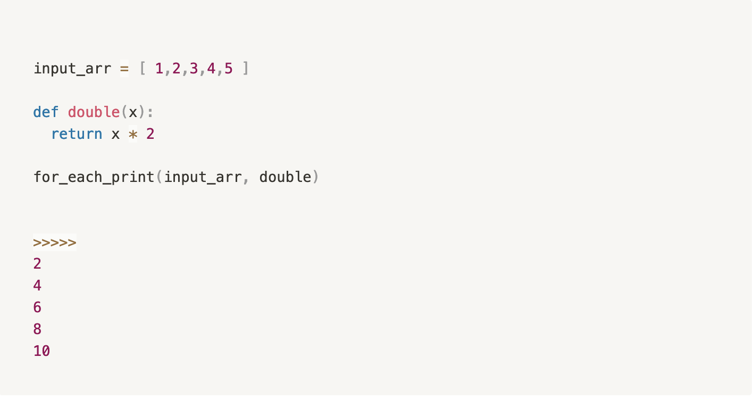
AIBIZ INTERMEDIATE PYTHON CLASS
함수형 프로그래밍
이해가 잘 가지 않으니 코드를 보도록 합시다.

Slide 17
AIBIZ INTERMEDIATE PYTHON CLASS
함수형 프로그래밍
바로 예시 코드와 같은
동작을 하는
for_each_print 함수를
만들고 싶은 것이죠.

Slide 18
AIBIZ INTERMEDIATE PYTHON CLASS
함수형 프로그래밍
조금은 어색하게
보일지 모르겠습니다.
왜냐하면 double 함수가
for_each_print 함수의
인자값으로 넘겨지기 때문이죠.

Slide 19
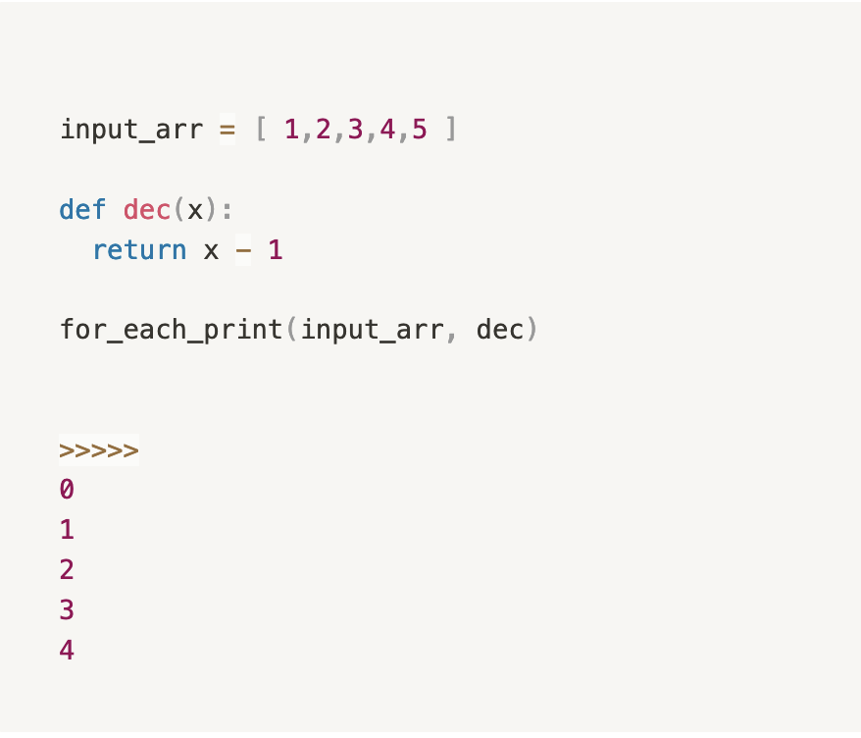
AIBIZ INTERMEDIATE PYTHON CLASS
함수형 프로그래밍
그렇다면 다른 예시 코드를 봅시다.
이번에는 각 원소마다 1을 빼주는
함수를 적용하였습니다.
print되는 결과물에 주목해 봅시다.

Slide 20
AIBIZ INTERMEDIATE PYTHON CLASS
함수형 프로그래밍
조금 감이 오시나요?
인자값으로 전달된 함수에
따라서 print 되는 값들이
조금씩 달라지는 것을
확인 할 수 있습니다.

Slide 21
AIBIZ INTERMEDIATE PYTHON CLASS
함수형 프로그래밍
for_each_print
함수는 다음을 꼭 만족해야 합니다.
인자로 전달된 배열의 값들이 for_each_print
함수가 실행 된 후에도 변하지 않는다.
같은 인자값들에 대해 결과값은 항상 동일해야 한다.
인자로 전달된 함수를 각 원소마다 적용한
새로운 배열을 반환해야 한다.

Slide 22
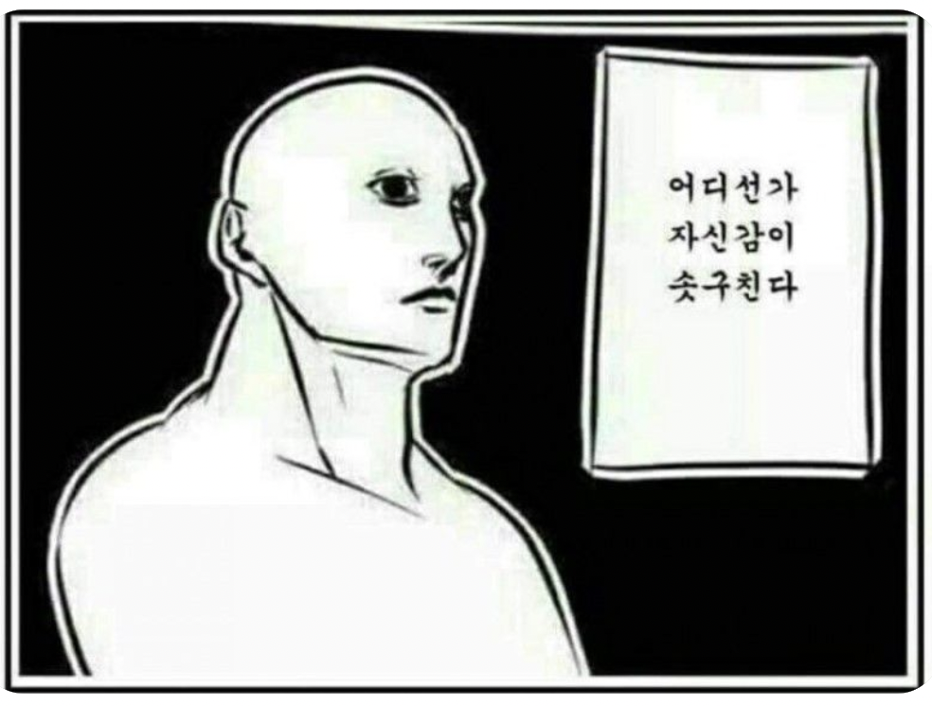
AIBIZ INTERMEDIATE PYTHON CLASS
함수형 프로그래밍
그렇다면 잠깐 시간을 내어
해당 함수를 구현해 봅시다.

Slide 23
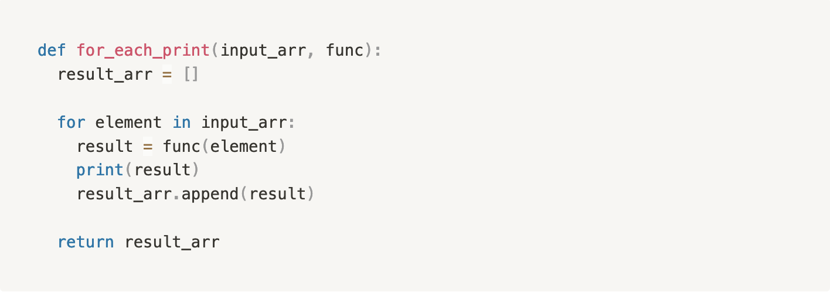
AIBIZ INTERMEDIATE PYTHON CLASS
함수형 프로그래밍
저는 위와 같이 구현해 보았습니다.

Slide 24
AIBIZ INTERMEDIATE PYTHON CLASS
함수형 프로그래밍
언제나 코드에 정답은 없습니다.

Slide 25
AIBIZ INTERMEDIATE PYTHON CLASS
함수형 프로그래밍
데이터를 다룰때 함수형으로 프로그래밍 하는 것은
굉장한 생산성을 가져다 줄 때가 많습니다.
그렇다면 실제 예시를 통해 조금 더 알아 봅시다.

Slide 26
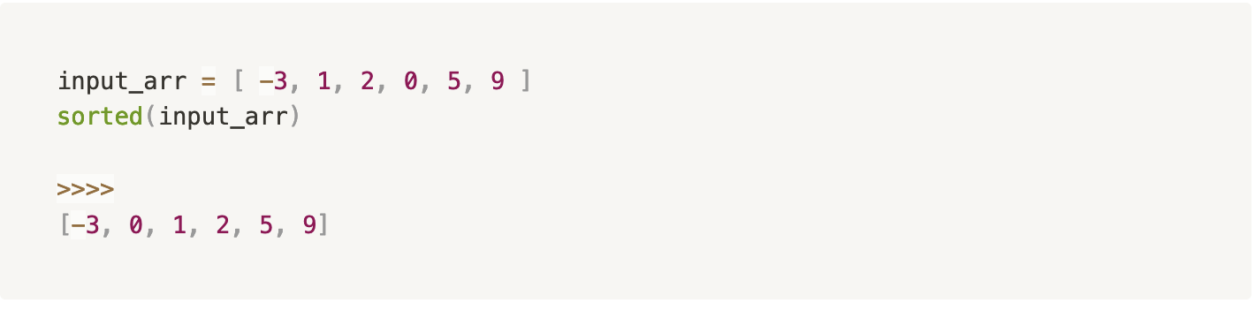
AIBIZ INTERMEDIATE PYTHON CLASS
함수형 프로그래밍
위는 파이썬의 내장함수 sorted 를 사용한 예시입니다.
Sorted는 인자로 받은 배열을 오름차순으로
정렬한 새로운 배열을 반환합니다.

Slide 27
AIBIZ INTERMEDIATE PYTHON CLASS
함수형 프로그래밍
sorted를 호출 하더라도 인자로 전달한
input_arr은 변경되지 않습니다.

Slide 28
AIBIZ INTERMEDIATE PYTHON CLASS
함수형 프로그래밍
하지만 항상 오름차순으로만
데이터를 정렬하는 것은 아닙니다.
경우에 따라 내림차순으로도 정렬 할 수 있어야 하겠지요.

Slide 29
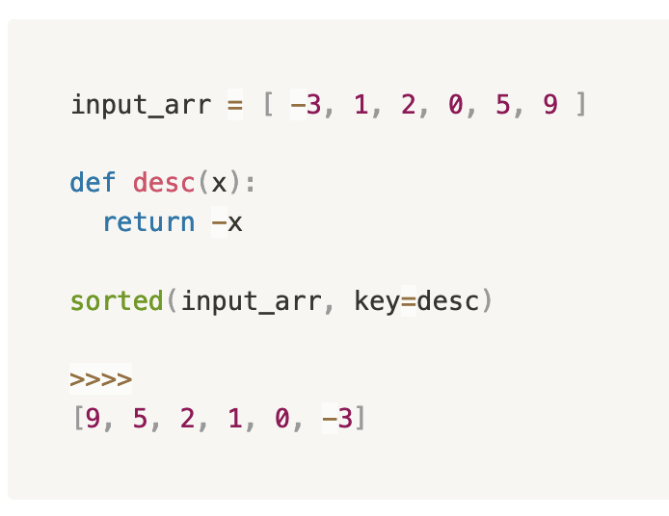
AIBIZ INTERMEDIATE PYTHON CLASS
함수형 프로그래밍
예시 코드를 봅시다.
desc라는 함수를 key라는 이름의
파라미터로 전달 한 것을
확인 할 수 있습니다.

Slide 30
AIBIZ INTERMEDIATE PYTHON CLASS
함수형 프로그래밍
sorted 함수는 항상 오름차순으로
정렬하기 때문에
배열을 내림차순으로 정렬하기 위해
Desc 함수를 key로 전달함으로써
Input_arr의 원소에 -1을 곱한 값
기준으로 오름차순
정렬 하도록 설정 한 것입니다.

Slide 31

AIBIZ INTERMEDIATE PYTHON CLASS
함수형 프로그래밍

Slide 32
AIBIZ INTERMEDIATE PYTHON CLASS
함수형 프로그래밍
그렇다면 이제 조금 더 응용해서
Input_arr을
절대값의 내림차순으로
정렬해봅시다.

Slide 33
AIBIZ INTERMEDIATE PYTHON CLASS
함수형 프로그래밍
그리고 한번 사용할 함수를
def로 정의해서 사용하는 것은
조금 낭비인 감이 있습니다.

Slide 34
AIBIZ INTERMEDIATE PYTHON CLASS
함수형 프로그래밍
따라서 절대값의 내림차순으로
정렬하기 이전에
익명함수(람다)에 대해서 알아 봅시다.

Slide 35
AIBIZ INTERMEDIATE PYTHON CLASS
함수형 프로그래밍
익명함수란?
매개 변수로 함수를 전달하는 번거로움을 줄이기 위해
함수를 간단하게 이름 없이 선언하기 위해
도입한 개념입니다.

Slide 36
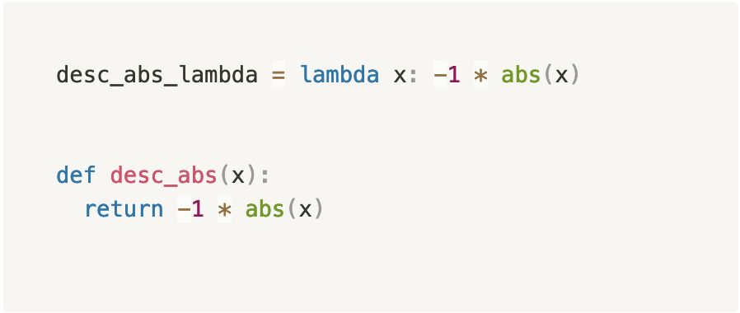
AIBIZ INTERMEDIATE PYTHON CLASS
함수형 프로그래밍
lambda 라는 키워드를 통해 정의 합니다.
lambda를 이용해 key로 전달할 익명함수를 아래와 같이 만들어 봅니다.

Slide 37
AIBIZ INTERMEDIATE PYTHON CLASS
함수형 프로그래밍
변수 desc_abs_lambda 는 아래 def 로 정의된
desc_abs 함수와 동일한 일을 하는 익명함수입니다.

Slide 38
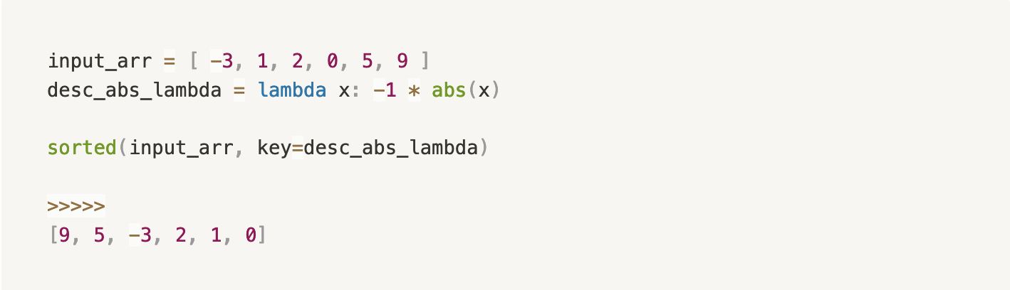
AIBIZ INTERMEDIATE PYTHON CLASS
함수형 프로그래밍
sorted 함수의 key 인자로 전달하여 호출하여 봅시다.
절대값 내림차순으로 잘 정렬이 된 것을 확인 할 수 있습니다.

Slide 39
AIBIZ INTERMEDIATE PYTHON CLASS
함수형 프로그래밍
def를 통해 함수를 정의해도 되지만
방금 살펴본 사례처럼 일회성으로 함수를 사용할 때
간단히 lambda 키워드를 통해 익명함수를 정의 할 수 있습니다.

Slide 40
AIBIZ INTERMEDIATE PYTHON CLASS
함수형 프로그래밍
이제 sorted 함수와 lambda 를
이용해 조금 더 응용해 봅시다.

Slide 41
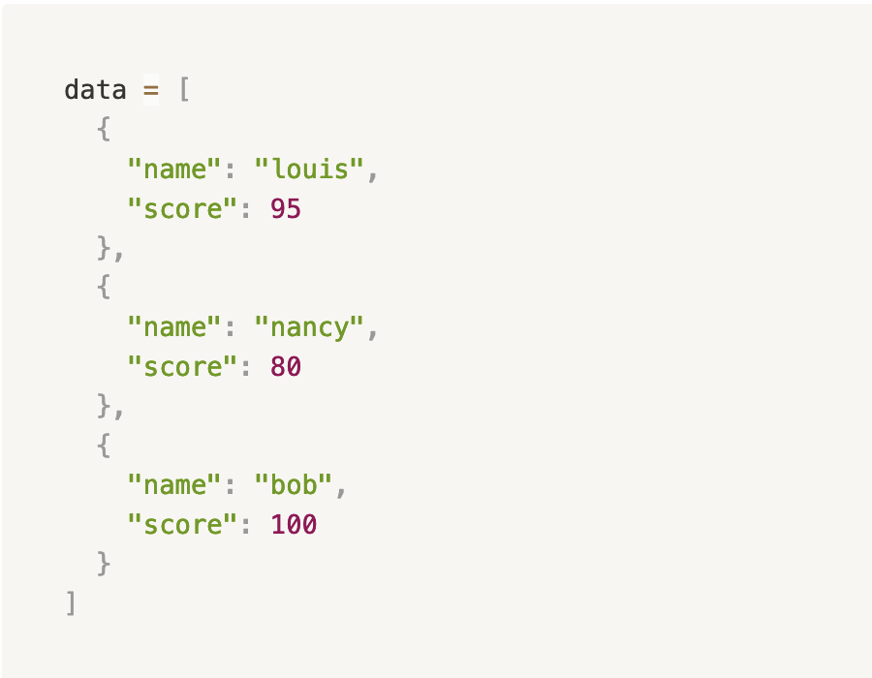
AIBIZ INTERMEDIATE PYTHON CLASS
함수형 프로그래밍
단순히 숫자로
이루어진 배열이 아닌
예시와 같이
딕셔너리로 이루어진
배열을 있습니다.

Slide 42
AIBIZ INTERMEDIATE PYTHON CLASS
함수형 프로그래밍
Score 기준으로 내림차순 정렬하여
가장 첫번째로 오는 원소의
Name을 출력하는 함수를
작성해 봅시다.

Slide 43
AIBIZ INTERMEDIATE PYTHON CLASS
객체지향과 함수지향
객체지향과 함수지향에 대해
알아 보았습니다.
다시 한번 강조해 드리고 싶은것은
둘은 절대 대립관계가 아니라는 것입니다.

Slide 44
AIBIZ INTERMEDIATE PYTHON CLASS
객체지향과 함수지향
둘을 상황에 따라
적절히 조합하여 설계하면
보다 유연하고 생산성 있게
프로그램 작성이 가능합니다.

Slide 45
AIBIZ INTERMEDIATE PYTHON CLASS
실습” 유전 알고리즘을 구현해 봅시다.
이러한 내용들을 고민해보면서
함께 코드를 작성해 볼 수 있도록
실습 주제를 준비 했습니다.
바로 유전 알고리즘 구현해보기 입니다.

Slide 46
AIBIZ INTERMEDIATE PYTHON CLASS
실습” 유전 알고리즘을 구현해 봅시다.
먼저 유전 알고리즘에
대해 간단히 알아 보도록 합시다.

Slide 47
AIBIZ INTERMEDIATE PYTHON CLASS
실습” 유전 알고리즘을 구현해 봅시다.
유전 알고리즘은 생물체가
환경에 적응하면서 진화해가는
모습을 모방하여 최적해를 찾아내는 검색 방법이다.
수학적으로 명확하게 정의되지 않은
문제에도 적용할 수 있기 때문에 매우 유용하게 이용된다.

Slide 48
AIBIZ INTERMEDIATE PYTHON CLASS
실습” 유전 알고리즘을 구현해 봅시다.
이해가 쉽도록
예시를 살펴보도록 하겠습니다.

Slide 49
AIBIZ INTERMEDIATE PYTHON CLASS
실습” 유전 알고리즘을 구현해 봅시다.
이해가 쉽도록
예시를 살펴보도록 하겠습니다.

